Slide 1
C# para principiantes
C# 8 y dotnet core 3.1 para iniciarse en el mundo de la programación

Slide 2
Capítulo 1
Introducción a la Programación

Slide 3

Qué es programar?
Programar es escribir código o instrucciones para ser ejecutadas por una computadora ó dispositivo inteligente.
Programa C#
WriteLine();
ReadLine();
WriteLine()

Slide 4
Qué es una computadora?
Una computadora (ú ordenador) es una máquina ó dispositivo que tiene componentes y circuitos electrónicos que permiten hacer una enorme variedad de cosas de acuerdo al diseño de sus creadores.
En la actualidad tenemos muchos tipos de computadoras ó dispositivos inteligentes, como ser:
Computadoras centrales (Mainframes, Mini computadoras)
Computadoras de escritorio (Desktop Computers)
Computadoras portátiles (Laptops, Notebooks, Netbooks)
Tabletas (Samsung Galaxy, IPad)
Teléfonos celulares (Android, IPhone)
Calculadoras electrónicas
Consolas de juego (PlayStation, Nintendo, XBox)
Televisores inteligentes (Smart TV, Apple TV)
Microcomputadoras para IOT (Raspberry Pi)
Robots (iRobots, robots aspiradora, robots industriales)

Slide 5
Qué tienen en común?
Básicamente todas los dispositivos computadoras para su funcionamiento necesitan de dos componentes básicos:
Hardware
Software

Slide 6
Hardware
El hardware es la ferretería, o electrónica, de los dispositivos computadoras ó dispositivos inteligentes, lo que se ve y se puede tocar, y que consta de variadas partes, como ser: procesador, pantalla, teclado, ratón (mouse), micrófono, parlantes, impresora, cámara, etc... Básicamente es la parte dura que permite a las personas interactuar con estos aparatos.
Pero lo que tienen en común todos estos tipos de computadoras, es una pieza de hardware ó circuitería conocida como CPU (Unidad de Proceso Central) o en la jerga común Procesador.

Slide 7
CPU (Unidad de Proceso Central)
La CPU de las computadoras es la parte esencial de la electrónica de los dispositivos inteligentes.
Esta compuesta principalmente de 2 elementos:
Procesador (MicroProcesador en la actualidad)
Memoria RAM (Memoria de Acceso Aleatorio, o electrónica)
El Procesador se confunde en algunos esquemas como la CPU completa, porque en su interior tiene una pequeña memoria, que sirve como buffer para almacenar fragmentos de la memoria principal externa, antes de su procesamiento por el Procesador. Vienen en la forma que conocemos actualmente como chips o circuitos integrados.
Por eso en todos los dispositivos inteligentes podemos referirnos a su potencia de procesamiento y a su capacidad de memoria.

Slide 8
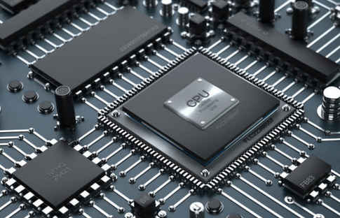
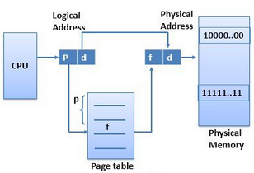

Cómo funciona una CPU?
Memoria
Instrucciones
RAM
Datos
La CPU, con su memoria, es la que le da a los dispositivos inteligentes su “inteligencia” para realizar varias tareas difrentes. El procesador es el “cerebro” que puede interpretar y procesar las operaciones que el dispositivo en cuestión realiza para su usuario, haciendo uso de los datos ó información almacenada en la misma memoria que las instrucciones.

Slide 9
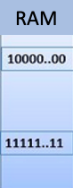
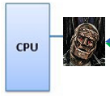
Software
En la memoria de la CPU se almacenan las instrucciones y los datos para que el Procesador los procese.
Estas instrucciones pueden ser distintas de acuerdo a la funcionalidad que el programador diseñe para el dispositivo. Esto es lo que se conoce como Software (parte blanda, intangible) o Programas que hacen a la versatilidad de las computadoras.
Esta instrucciones o código se agrupan en programas y a su vez los programaas se agrupan en Aplicaciones.
El Software de una computadora es el conjunto de Aplicaciones listas para ser cargadas a la memoria RAM de esta “máquina universal” y que automatiza diversas tareas para su usuario, como ser calcular, comunicar, jugar, tocar música, mostrar videos, etc...
Instrucciones
Read
Print
Erase
Instrucciones
Read A
Read B
Summ
Display
Wait
End
Apps

Slide 10
Máquina Universal
La computadora de escritorio, tiene una caja que llamamos también CPU, porque su función principal es contener a la pequeña “cpu” compuesta de sus pequeños chips microprocesador, memoria y circuiteria soldadados en una “tarjeta madre”.
Para que esta caja CPU pueda interactuar con su usuario necesita de otros dispositivos periféricos, principalmente un teclado, un ratón y una pantalla.
Esta computadora concebida como una máquina universal (para todo propósito) pueda funcionar hay que suministrarle energía eléctrica y cargarle el software (aplicaciones) de acuerdo al uso planeado por el usuario. Puede, como sabemos, con el software adecuado, proveernos de hojas de cálculo, calculadoras, procesadores de documentos, navegadores por internet, procesadores de imágenes, programas de arquitectura, programas de contabilidad, juegos, etc...
Sin la flexibilidad que le proporciona el software, tal vez tendríamos que tener en nuestro escritorio una máquina para cada uso diferente: una para trabajar con hojas de cálculo, otra para procesar documentos y otra más para comunicarnos al internet, etc...

Slide 11
Los sistemas operativos
Como los dispositivos inteligentes son fabricados por distintos fabricantes de acuerdo a la funcionalidad de los mismos, hay muchos tipos de hardware y por lo tanto muchos tipos de procesadores.
El problema que se plantea con la diversidad y complejidad de los distintos dispositivos es que los programas que se necesitan para administrar el hardware asociado (pantallas, ratones, teclados, discos duros, puertos de comunicación, wifi, bluetooth, cámaras, micrófonos, parlantes, impresoras, etc...) son difíciles de programar porque se necesita el conocimiento especializado de los fabricantes.
Es por eso de cada grupo de dispositivos viene precargado (o instalado) con un software básico conocido como “Sistema Operativo”.
De ese modo el resto de los programadores, los que no trabajan en la fabricación directa del hardware, pueden codificar sus programas haciendo uso de las facilidades de un determinado Sistema Operativo adecuado a cada producto.

Slide 12
Los principales sistemas operativos
Las computadoras desktop actuales utilizan principalmente uno de estos tres sistemas operativos:
Windows (De Microsoft. La mayoría de la PCs, computadoras personales)
macOs (Las computadoras de Apple, hardware propietario)
Linux (Software libre, Varias versiones para computadoras personales)
Los teléfonos celulares y tabletas usan uno de tres sistemas operativos:
Android (Software libre por Google, celulares y tabletas Android, Samsung, Huawei, etc...)
iOS (celulares IPhone de Apple)
iPadOS (tabletas iPad de Apple)

Slide 13
El almacenamiento permanente
Como vimos en la arquitectura de los dispositivos inteligentes, el procesador carga los diferentes programas desde la memoria RAM.
Pero esta memoria es un chip alimentado por electricidad que pierde todo su contenido una vez que el dispositivo se desconecta de la energía eléctrica. De ahí surge la necesidad de tener un gran repositorio de almacenamiento permanente (que no dependa de la energía eléctrica) y que es en realidad donde se almacena todo el software, sistema operativo y aplicaciones, para luego poder estos programas ser cargados en la memoria RAM para su ejecución.
Estos repositorios de almacenamiento permanente son lo que se conoce en las computadoras personales como “Disco Duro” (Hard Disk) y estos tienen mucho más capacidad que las memorias RAM de la CPU.

Slide 14
Discos
Los discos se han consolidado como los repositorios de almacenamiento para el software y los datos que una computadora necesita para realizar sus procesos.
Los datos son la información del usuario del dispositivo: documentos, fotos, hojas excel, imágenes, videos, etc..
Los discos (Hard Disks) han evolucinado desde grandes unidades electromagnéticas con poca capacidad hasta los discos actuales de estado sólido muchos más rápidos , confiables y de gran capacidad. Hoy es común tener discos de 1 TeraByte = Milones de millones de bytes (podemos pensar un byte como una unidad de almacenamiento igual al de una letra del alfabeto).
Las memorias RAM de las computadoras actuales están en el orden de 4 GigaBytes a 64 GigaBytes. 1 GB son mil millones de bytes.
Programa X
Read
Print
Erase
DISCO
Programa A
Código....
Datos
Programa B
Código....
Programa C
Código....
Programa D
Código....
Programa E
Código....
Programa F
Código....
Programa G
Código....
Programa X
Código....
Datos

Slide 15
El mundo de las aplicaciones
Las aplicaciones son la parte del software que da vida a una computadora (o cualquier dispositivo inteligente) y la hace diferente de acuerdo a cada persona.
Por ejemplo para una persona que hace trabajo de oficina le bastará con tener una computadora cargada con aplicaciones de oficina: Word, Excel, Adobe Reader y otras apps parecidas.
Una persona que hace diseño audio visual, además de las aplicaciones de oficina, podrá cargar en su disco Photoshop, Audacity, VideoLap, Autocad, etc...
Al que le gusta juegos podrá añadir diversos juegos, como Fornite, Mario Bross, Pacman, etc...
Por eso la computadora es la máquina universal, puede hacer miles de cosas diferentes de acuerdo al software que tiene cargado en su disco.
Los sistemas operativos mismos son los que les dan su identidad a estas máquinas y define que aplicaciones pueden ejecutarse en las mismas. La aplicaciones suelen codificarse para uno o varios sistemas operativos, de acuerdo a las ofertas de los fabricantes de hardware y desarrolladores de software.

Slide 16



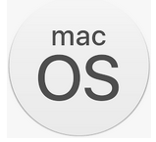









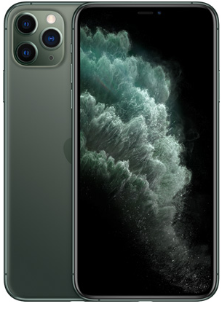
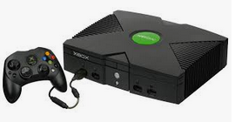
Esquema de aplicaciones actuales
APLICACIONES
SOFTWARE
SISTEMAS OPERATIVOS
Navegadores de Internet
HARDWARE

Slide 17
Los programas o aplicaciones
Los programas o aplicaciones son, los que ejecutados por un dispositivo inteligente, proporcionan la funcionalidad requerida por diferentes usuarios, y son escritos en diferentes lenguajes de programación. El código de estos programas pueden ser escritos por cualquier persona (programador) o grupo de personas (equipos deprogramadores).
Las Aplicaciones grandes como hojas de cálculo, juegos, navegadores de internet, etc son diseñados y programados por grandes empresas especializadas, que generalmente las venden por un cierto precio o por suscripciones.
Se suele llamar Programa a un conjunto de instruciones o código que resuelve un problema determinado. Aplicaciones a un conjunto de programas que proporcionan una cierta funcionalidad, como Whatsapp, juegos, apps de celulares, etc... Y Sistema a un conjunto de aplicaciones que proporcionan toda una solución para negocios (como bancos, comercios) o comunidades, etc... Estos suelen ser programas complejos que funcionan en una red de PCs y dispositivos inteligentes y consumen información de una computadora central, conocida como “Servidor”.

Slide 18
Qué es un programa?
Ya tenemos una idea de que un programa es un conjunto de instrucciones (código) que son escritas por un programador, almacenadas en un disco duro de una computadora y que para ejecutarse necesita cargarse en la memoria RAM, con la ayuda del Sistema Operativo de la máquina.
Pero cómo son las instrucciones que puede entender la CPU de la computadora? Bueno, es básicamente código binario (combinaciones de 1s y 0s) lo único que pueden entender estos chips electrónicos (voltaje = 1 o ausencia de voltaje = 0). Eso es lo que un programador necesitaría codificar para que una CPU entienda, ejecute o corra (run) un programa.
Para aislar a los programadores de tener que escribir en código binario, diferente además para cada familia de micro procesadores, se crearon distintos lenguajes de programación que permiten a los programadores codificar con conceptos más cercanos a los de un ser humano y aislados del indescifrable código binario.

Slide 19
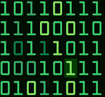
Lenguajes de programación
Al igual que los idiomas que comunica a los distintos múltiples pueblos del mundo, con el tiempo se creo una Babel computacional de múltiples lenguajes de programación.
Los lenguajes tienen en común que se pueden escribir en conceptos humanos, para luego ser interpretados o traducidos al lenguaje binario de las máquinas.
Los lenguajes se crean para resolver distintas clases de problemas, con un cierto enfoque y generalmente adaptados a uno o varios sistemas operativos.
Para poder ejecutar estos programas (código fuente) es necesario contar con herramientas de desarrollo de programas específicos a cada lenguaje, donde mínimante existe un intérprete o un compilador.
Instrucciones
Read
Print
Erase
Compilador
o
Intérprete
Instrucciones
Read A
Read B
Summ
Display
Wait
End

Slide 20




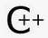

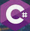

Múltiples lenguajes de programación
APLICACIONES
LENGUAJES DE PROGRAMACIÓN
SISTEMAS OPERATIVOS
Navegadores de Internet

Slide 21
Soluciones a problemas
El desafío para un programador al escribir (codificar) un determinado programa es crear una solución a un determinado problema de automatización para el usuario de un dispositivo inteligente, con las herramientas disponibles en un cierto entorno de desarrollo.
Los programas se codifican, en principio, en forma de secuencias de instrucciones o “líneas de programa” que la computadora ejecutará fielmente en el mismo orden, sin aportar nada por cuenta propia. La CPU o procesador es un “automata” que no piensa y hace estrictamente lo que se le indica, en la misma forma que una calculadora ejecuta el cálculo que se le indica, sin entender de que se tratan las cifras y si estas son o no correctas.

Slide 22
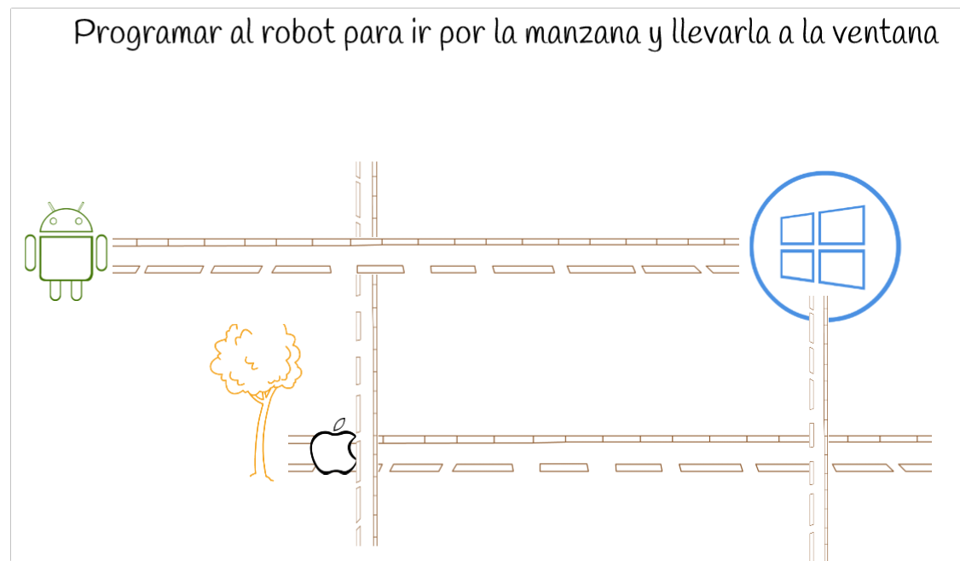
Entendiendo un programa
Nuestra computadora es un pequeño robot que se mueve, gira y se detiene según nuestras instrucciones.
Debemos hacer el código, en un lenguaje natural, suponiendo que el robot lo entiende.
La idea es entender como se puede programar una computadora, sabiendo lo que esta es capaz de hacer, como pasarle las instrucciones para solucionar un pequeño problema de automatización.

Slide 23
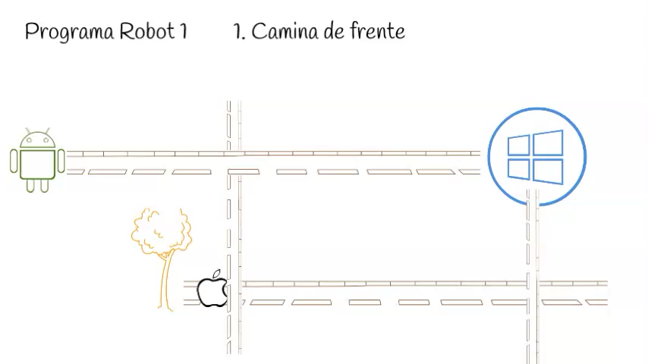
Programa Robot 1
Nuestro pequeño Robot “Camina de frente” según nuestra única instrucción.
1. Camina de Frente

Slide 24
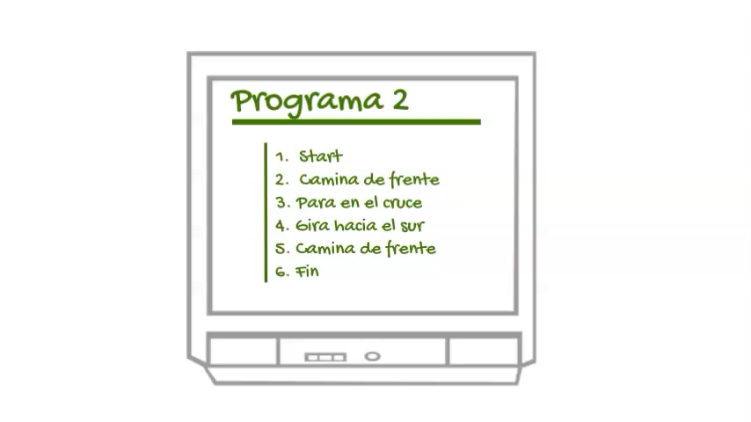
Programa Robot 2
Nuestro pequeño Robot
Programa 2
Inicio
Camina de Frente
Para en el cruce
Gira Hacia el sur
Camina de Frente
Fin

Slide 25
Programa Robot 3
Nuestro pequeño Robot
Programa 3
Inicio
Camina de Frente
Para en el cruce
Gira Hacia el sur
Camina de Frente
Para en la manzana
Gira al Este
Camina una cuadra
Gira al Note
Camina hasta la Ventana
Fin

Slide 26
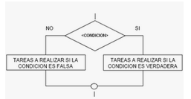
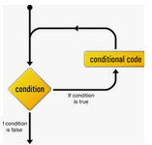
La ruta o flujo de los programas
Bifurcaciones
Los programas que se ejecutan línea a línea, ordenadamente sin hacer bifuracaciones o bucles (loops), tienen poca utilidad, como vimos en el caso del programa anterior.
Lo primero que le da la potencia a los programas es la capacidad de tomar decisiones, para seguir uno ú otro camino según ciertas condiciones, como el valor de un cierto dato. A esto se le llaman bifurcaciones en un flujo de programa.
Lo segundo es hacer repeticiones de ciertas tareas, para procesar colecciones de datos. Por ejemplo leer todas las líneas de un archivo y contar las palabras. A esto se lo conoce como bucles o loops.
Bucles (Loops)

Slide 27
Automatizando tareas
La principal función de los programas es, sin lugar a dudas, automatizar tareas.
Las computadoras personales tienen 3 periféricos principales que posibilitan a un programa interactuar con sus usuarios:
Pantalla o Monitor: el usuario puede ver información presentada por el Usuario.
Teclado: el usuario puede teclear o digitar información para ser consumido por nuestros programas
Ratón: el usuario puede señalarnos algo en la pantalla o presionar un botón en la pantalla para indicarnos que desea que el programa realice una acción.

Slide 28
Pseudo-código
// Programa: Barre Archivo de texto y devuelve número de lineas no blancas y el número de palabras.
// Conseguir nombre del archivo
// Abrir el archivo
// Si no existe archivo
// terminar
// Leer todo el archivo en colección de lineas
// inicializar contadores de lineas y palabras en cero
// tomar primera linea
// Mientras haya lineas en la colección
// agregar 1 al contador de líneas
// buscar nro de palabras de la línea
// agregar nro de palabras al contador de palabras
// tomar la siguiente linea
// Desplegar nro de lineas y nro de palabras encontrados
// Cerrar el archivo
// Terminar
Este concepto consiste en escribir un programa en un pseudo-código (palabras entendibles por cualquier persona) que describa lo que intenta resolver, independiente del lenguaje en el que será luego codificado.
Esto obliga al programador a pensar en la lógica del problema a resolver, antes de meterse en las minucias del lenguaje de programación.

Slide 29
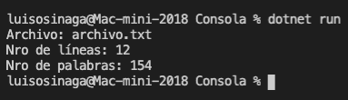
Del pseudo-código al código
// Conseguir nombre del archivo
Write("Archivo: "); var archivo = ReadLine();
// Si no existe archivo
if(!File.Exists(archivo)) {
// terminar
WriteLine("Archivo no existe!");
return;
}
// Abrir el archivo
// Leer todo el archivo en colección de lineas
var lineas = File.ReadAllLines(archivo);
// inicializar contadores de lineas y palabras en cero
var nroLineas = 0; var nroPalabras = 0;
// tomar primera linea
var lin = 0;
// Mientras haya lineas en la colección
while(lin < lineas.Length) {
// agregar 1 al contador de líneas
nroLineas += 1;
// buscar nro de palabras de la línea
var palabras = lineas[lin].Split(' ‘, '.’, ',', ';’, ':');
// agregar nro de palabras al contador de palabras
foreach (var palabra in palabras) {
if(palabra.Contains(' ') || palabra.Contains('.')
|| palabra.Contains(',') || palabra.Contains(';')
|| palabra.Contains(':’))
continue;
nroPalabras += 1;
}
// tomar la siguiente linea
lin++;
}
// Desplegar nro de lineas y nro de palabras encontrados
WriteLine($"Nro de líneas: {nroLineas}");
WriteLine($"Nro de palabras: {nroPalabras}");
// Cerrar el archivo
// Terminar
return;

Slide 30
Sumario
En este capítulo se ha hecho una breve introducción a la programación, tratando de explicar en que consiste la tarea de hacer un programa.
Se revisarón conceptos que ayudan a los estudiantes de este curso a entender lo que es una computadora ó dispositivo inteligente.
Se revisaron los principales componentes de hardware, explicando la importancia de la CPU y la memoria.
Se revisaron tambien los principales aspectos del software, revisando lo que son los sistemas operativos y como los programas, escritos en diversos lenguajes de programación, son ejecutados por este software de base, después de ser compilados y cargados en la memoria.

Slide 31
Capítulo 2
C# 8, .Net core 3.1 y Visual Studio

Slide 32

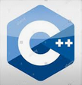



C# en el mundo de los lenguajes
APLICACIONES
Según ranking de algunas encuestas, C# ocupa el cuarto lugar entre los lenguajes más populares después de JavaScript, Python y Java.
C# es el lenguaje creado y promovido por Microsoft, para ser usado en todas las aplicaciones y herramientas de su sistema operativo Windows, y estrechamente unido a su plataforma de ejecución (runtime) .Net Core. Actualmente C# es open source, del mismo modo que Java es un producto open source de Oracle.
.Net Core es el “framework” o plataforma que se encarga de ejecutar los programas escritos en un lenguaje intermedio (IL) que es lo que finalmente .Net puede compilar y ejecutar. DotNet (.Net) Core es el rediseño de .Net Framework de Windows, para que pueda ejecutarse en macOS, Linux y Windows.
Microsoft mantiene principalmente cuatro lenguajes de alto nivel que compilan a IL para .Net Core.
C#, F#, C++ y VB.Net.
C# es un lenguaje Orientado a Objetos (OOP), estático, fuertemente tipeado y para todo propósito, muy parecido a Java con el que comparte sus orígenes, evolucionó desde su primera versión de 2001 hasta la actual versión C# 8.0 de 2020 que incluye muchas de las características de un lenguaje moderno.
// Mi código C# { }
RUNTIME
IL
DOTNET CORE
SISTEMAS OPERATIVOS

Slide 33
.Net Core
La última implementación de .Net de Microsoft es .Net Core, lanzada en su primera versión en 2016.
.Net Core es una reimplementación en código abierto de parte del full .NET Framework 4.7.2 solo para Windows.
.Net Core está actualmente disponible para los sistemas operativos Windows, macOS y Linux. Proporciona un subconjunto de las librerias de clases del full .Net Framework.
.Net Core 3.1 es la última versión de este runtime y posibilita el desarrollo de programas para terminal (consola), y aplicaciones web basadas en ASP.Net Core para todos los sistemas operativos compatibles. Además de poder desarrollar aplicaciones Windows Forms y WPF en el sistema operativo Windows.

Slide 34
¿Por qué vale la pena aprender C#?
C# es un lenguaje moderno que permite trabajar con todas las herramientas Windows de Microsoft y desarrollar todo tipo de aplicaciones profesionales de escritorio y web (internet) para Windows.
Con .Net Core ahora es posible desarrollar aplicaciones batch, librerias y aplicaciones web para Windows MacOS y Linux, lo que hace a C# muy atractivo para desarrollar servicios en cualquier plataforma. Si hablamos de aplicaciones de negocios, Microsoft cuenta con una enorme plataforma como Microsoft 365 (antes Office 365) y una gran infraestructura de servicios en la nube llamada Azure.

Slide 35
¿C# posibilita desarrollo para la Web?
Para desarrollo en web .Net Core presenta varias posibilidades, entre la que destaca Blazor como una plataforma de desarrollo de páginas Web completamente en C# (sin usar directamente JavaScript) del lado del cliente y sin usar ningún “plugin” tipo Flash.
Tenemos dos enfoques de esta nueva tecnología: Blazor Server y Blazor Webassembly Client.
Pero si queremos todavía mantener nuestro cliente en HTML/JavaScript, para el desarrollo web server tenemos ASP.Net MVC, ASP.Net API y Razor Pages. Todo en C# con .Net Core y con la posibilidad de usar Docker y Kubernets para encapsular y repartir nuestros productos.
Otra gran ventaja es que ahora es muy fácil instalar estos servicios en la nube Azure de Microsoft.

Slide 36
¿Teléfonos celulares y gadgets?
Para aplicaciones en teléfonos móviles y tabletas, Xamarin, una plataforma para desarrollo mobile con C# y .Net, ahora de propiedad de Microsoft, permite desarrollar en C# y generar aplicaciones nativas para Android, iOS y iPadOS.
Samsung también ha publicado su propio runtime .Net al que ha llamado Tizen.Net y para el internet de las cosas (IOT) Microsoft tiene un SO variante de Windows 10 y un runtime .Net que permite programar las minicomputadoras como el Raspberry Pi.

Slide 37
¿Juegos, Inteligencia Artificial?
Es posible desarrollar juegos en la herramienta de desarrollo Unity. Esta posibilita programar juegos para todas las plataformas de sistemas operativos de escritorio, celulares y consolas de juego como XBox y PlayStation.
En el tema de Inteligencia Artificial, .Net Core cuenta con la librería ML.Net (Machine Learning) que tiene mucho de la misma funcionalidad de las librerías usadas en otros lenguajes como Python.

Slide 38
¿Propietario ú Open Source?
Microsoft ha hecho un cambio dramático en sus políticas abriendose al mundo Open Source. Tanto C# como todos los productos alrededor de .Net Core son ahora open source y con herramientas gratuitas que posibilitan el desarrollo sin mayores inversiones.
Todo el código del compilador C# y de las librerias de .Net Core están accesibles para toda la comunidad en proyectos públicos en Github.

Slide 39
¿C# es difícil de aprender?
C# puede no ser un lenguaje muy orientado a la simplicidad como Python, y su curva de aprendizaje, como la de Java, puede ser bastante abrupta para los principiantes.
Pero dada la amplitud de posibilidades de desarrollo existentes para .Net Core, vale la pena el esfuerzo en iniciarse en este lenguaje completo, eficiente y moderno.
Este curso se enfoca en enseñar C# desde un punto de vista práctico, usando los conceptos más simples y comunes a todos los lenguajes modernos, aprovechando las carecterísticas de las últimas versiones: C# 7 y C# 8. Los temas obsoletos y complicados del lenguaje no son abordados (a tratarse en cursos más avanzados) para que el principiante pueda comenzar a escribir y experimentar con el lenguaje lo más rápido posible.

Slide 40
Herramientas de desarrollo
Para escribir y ejecutar los programas C# con .Net Core, de este curso, necesitamos mínimamente los siguientes elementos:
Computadora Windows, macOS o Linux (Por Ej. Ubuntu).
El sdk de .Net Core 3.1. instalado en la computadora.
Un editor de texto, com Notepad en Windows o Sublime Text en macOS.
Si bien esto sería suficiente, para hacer más fácil la tarea necesitamos además un IDE (Entorno de Desarrollo Integrado) que nos posibilite escribir el código con ayuda (editor de texto mejorado), que compile nuestros programas y finalmente que los ejecute en modo de depuración (Debug) para visualizar resultados y corregir nuestros programas.

Slide 41
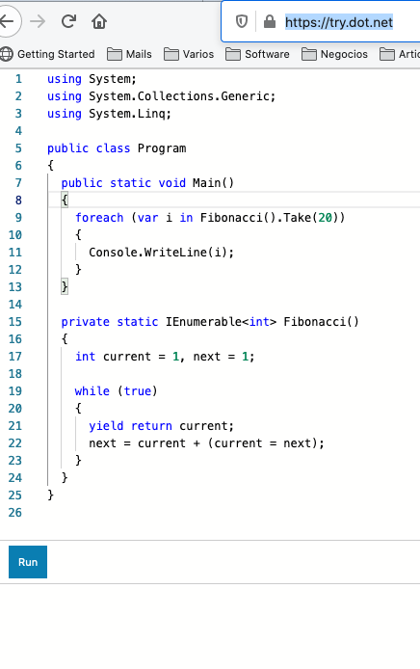
Try.dot.net
También es posible usar una herramienta en Internet que tiene el editor de C# y el ambiente terminal (consola) de ejecución.
Para usar este entorno nos basta con tener una computadora con un navegador (Browser) como Chrome, Firefox, Opera, Safari, Edge o Internet Explorer. La dirección de esta herramienta es:
https://try.dot.net/

Slide 42
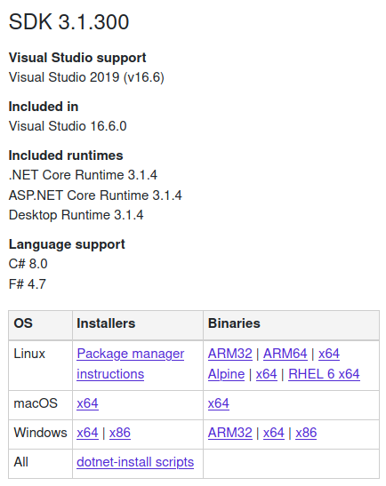

.Net Core sdk
El sdk (Software Development Kit) de .Net Core puede ser bajado del siguiente sitio: https://dotnet.microsoft.com/download/dotnet-core/3.1

Slide 43
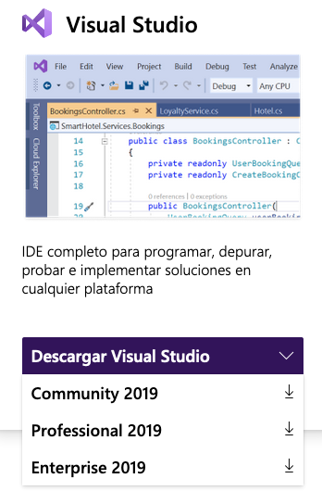
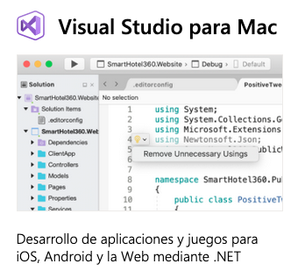
IDE para C# y .Net Core
Si bien ahora solo necesitamos un simple editor de texto, vamos a trabajar en este curso con Try.Dot.Net y uno de los IDEs (Entornos de Desarrollo Integrados) de Microsoft.
Para los IDEs tenemos las siguientes posibilidades:
Visual Studio Code
Visual Studio para Mac
Visual Studio Community 2019
Visual Studio Professional 2019
Visual Studio Enterprise 2019
Los tres primeros son gratuitos y a excepción de Visual Studio Code, las restantes tienen un ambiente visual para desarrollar aplicaciones con GUI (Interface Gráfica de Usuario).
https://visualstudio.microsoft.com/es/

Slide 44
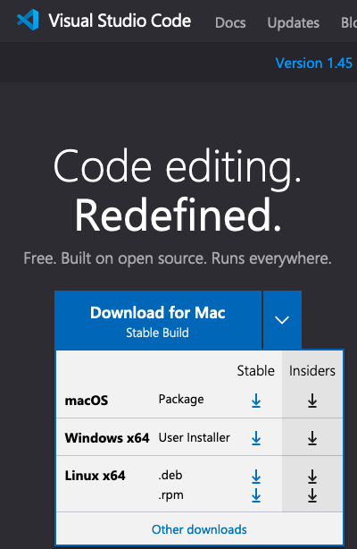
Visual Studio Code
Visual Studio Code se ha convertido en el editor más popular multipropósito de los últimos tiempos y no solo se lo utiliza para codificar en C#, sino que para una gran variedad de lenguajes como Python y Java. Se lo puede instalar en macOS, Windows y Linux. En Ubuntu viene preinstalado en los últimos instaladores.
Incluso se lo usa ampliamente en el desarrollo de sitios Web con HTML, JavaScript, Angular, React y Vue.js
https://code.visualstudio.com/

Slide 45
Visual Studio Code - CLI
Si bien la herramientas gratuitas más completas, como Visual Studio Community 2019 y Visual Studio para Mac, son más fáciles de usar, en este curso haremos uso únicamente de Visual Studio Code.
Visual Studio Code no tiene las herramientas gráficas y de prueba de los demás IDEs de Microsoft, ni herramientas de prueba, ejecución y diagnóstico sofisticadas, pero es ideal para iniciarse en la codificación ya que permite trabajar con el CLI (Interface de Línea de Comando) de .Net directamente para una mejor comprensión del entorno .Net Core.
Además permitirá a los alumnos de este curso trabajar en cualquiera de los tres sistemas operativos actuales, macOS, Windows y Linux.

Slide 46
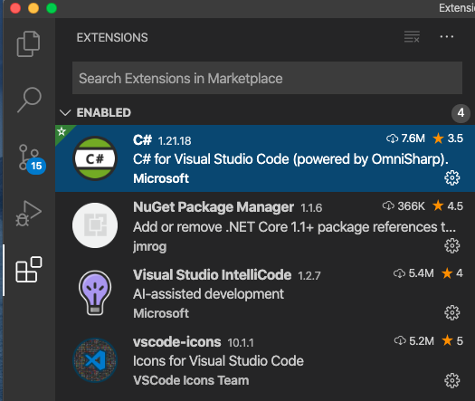
Visual Studio Code - Extensiones
Visual Studio Code, tiene un diseño muy modular que permite adaptarlo y mejorarlo según las distintas necesidades y entornos, instalando las extensiones necesarias de una gran librearía.
Para trabajar con C# y .Net Core en este curso, necesitaremos instalar básicamente 4 extensiones:
C# for Visual Studio Code (Omnisharp)
vscode-icons
Visual Studio Intellicode
Nuget package Manager

Slide 47
Sumario
En este capítulo hemos hecho una revisión a las bondades de C# y .Net Core, viendo las ventajas que el programador de este lenguaje obtendría de su rápido aprendizaje.
Si bien C# puede resultar intimidante en un principio para los que se inician en la programación, este curso está diseñado para principiantes que quieren iniciarse en el campo de la programación con un lenguaje que les reportará enormes ventajas por su uso en casi todos los dispositivos y áreas de software de actualidad. Una gran herramienta sin lugar a dudas.
Finalmente hemos procedido a instalar el entorno de trabajo que necesitamos para iniciarnos en el desarrollo, así que estamos listos para el siguiente capítulo, donde comenzaremos a programar en C#.

Slide 48
Capítulo 3
Introduccion a C#

Slide 49
.Net Core CLI
Para poder ser portable, .Net Core debía tener un mayor soporte de comandos en línea para no depender exclusivamente de los IDEs con interface gráfica como Visual Studio.
Es por eso que .Net Core cuenta con un CLI (Interface de Línea de Comandos) que trabaja del mismo modo en los tres sistemas operativos: macOS, Windows y Linux.
En Windows la terminal de comandos es la que viene preinstalada y se la conoce como “Consola de Comandos” y está basada en el viejo sistema operativo DOS. En macOS y Linux es la terminal Bash la que también viene preinstalada y esta pensada para interactuar con el SO. Si bien no son iguales, ambas terminales son similares y serán la forma más básica de interactuar con dotnet.

Slide 50
Programa para terminal o consola
La interface visual más simple es una terminal de texto, donde el usuario puede interactuar con un programa introduciendo lineas de comando (texto por el teclado), una a la vez, y esperando la respuesta del programa en la pantalla para poder continuar con otra instrucción y es la misma que se usa para ejecutar instrucciones a dotnet.
Para programas de automatización simple para usuarios avanzados, el uso de esta terminal es muy común y los programadores que trabajan en ambientes Unix o Linux están muy familiarizados con esta forma de interactuar con las computadoras. Muy similar a la forma que se interactúa con el popular programa de control de versiones GIT.
Este curso se basa únicamente en este tipo de programas, que en .Net Core se conocen como programas “Consola”, ya que los consideramos suficientemente simple para un curso introductorio de un lenguaje, donde lo importante es aprender la sintaxis y los conceptos de este, para poder manejarlo luego con facilidad en cualquier otro ambiente de ejecución.

Slide 51
Keywords
Todo lenguaje de programación tiene palabras reservadas (keywords) que solo tienen significado para el entorno de ejecución y que no pueden ser usadas dentro de un programa para dar nombre a variables, funciones u objetos propios del programador.
El uso de estos keywords en el contexto apropiado y de acuerdo a las reglas del lenguaje (sintaxis), es lo que permite a los programadores escribir programas que puedan ser interpretados o compilados para su ejecución por una computadora.

Slide 52
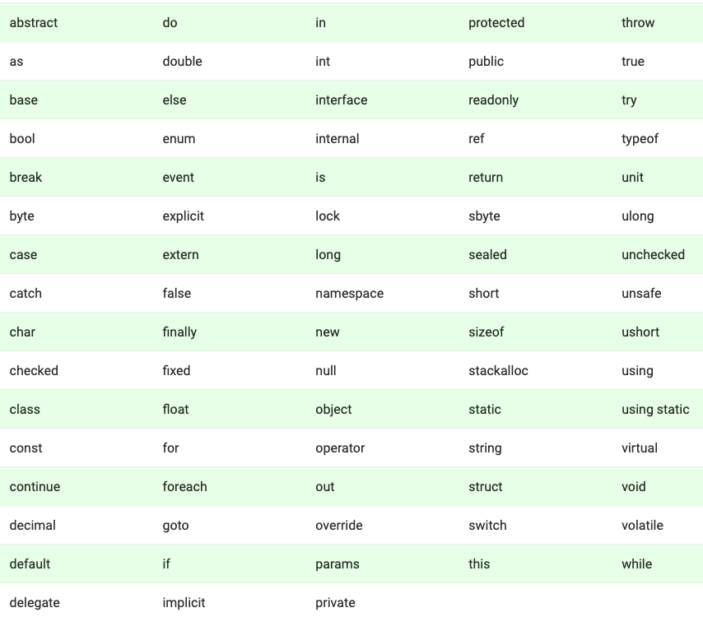
keywords de C#
Los keywords de C# están basados en los iniciales 32 del lenguaje C.
En C# 8.0 tenemos en total 78 keywords.

Slide 53
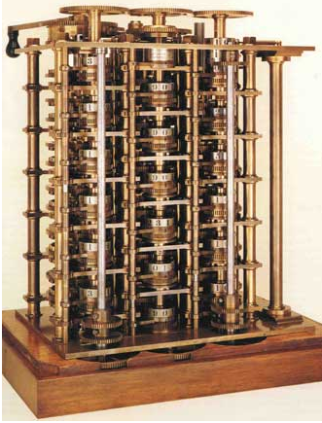
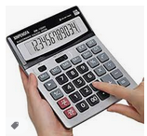
Funciones y Variables
Las computadoras surgieron inicialmente de la necesidad de automatizar cálculos matemáticos.
En 1833 Charles Babbage inventó la primera máquina que podía realizar una secuencia de cálculos aritméticos. Su máquina diferencial era capaz de calcular los logaritmos e imprimirlos con notable precisión.
Las ideas de Babbage y Ada Lovalace sentaron los principios básicos de las computadoras modernas, con el concepto de programas (o instrucciones intercambiables) y los datos a procesar alimentados en una misma máquina.
Esto se traduce en los conceptos de Funciones (los programas) y de Variables (los datos) de todos los lenguajes modernos.
Máquina diferencial de Babbage
Funciones
Datos

Slide 54
Tipos de Datos
A diferencia de las calculadoras, que solo manejan números, las computadoras manejan muchos datos y varios tipos de datos.
Los tipos de datos más básicos que incorporan todos los lenguajes incluyen los siguientes:
Números (enteros y decimales o punto flotante)
Texto (carácteres del alfabeto)
Valores lógicos y booleanos (verdadero y falso)

Slide 55
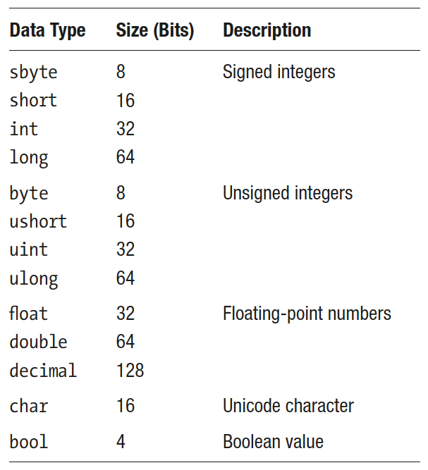
Tipos de datos en C#
Dependiendo de qué datos se necesita almacenar, hay varios tipos de datos.
Los tipos básicos (built-in) en C# son básicamente: 4 tipos enteros con signo y 4 enteros sin signo, 3 tipos de coma flotante, y los tipos char y bool.
De estos, los tipos más usados son byte, int, double, decimal, char y bool

Slide 56
El Tipo String
El tipo de datos string se utiliza para almacenar textos. Los literales (constantes o datos directos en el código) string se codifican colocando el texto (cadena de caracteres) entre comillas dobles.
C# incorpora un tipo de dato string, que si bien no es parte del conjunto básico del lenguaje, viene implementada por la clase System.String (a ver más adelante). Para los fines prácticos puede considerarse al tipo string como parte de la implementación de .Net Core.
"Este es un literal string, para ser usado directamente en el código como constante"
"Las estaciones del año son: Invierno, Primavera, Otoño y Verano"
Los literales de tipo char (una sola letra), en cambio se codifican con comillas simples:
'A'; 'b'; '#'; '9'; 'Z'

Slide 57
Métodos o Funciones
Las funciones o subrutinas, en la mayoría de los lenguajes, son las unidades mínimas de agrupación de instrucciones. Una función se codifica para que sus comandos sean ejecutados secuencialmente como una unidad indivisible.
En C# a las funciones se las conoce como ”Métodos” y es dentro de estas unidades donde los programadores escriben su código. En otras palabras lo que el runtime (entorno de ejecución) de .Net Core hace, durante la ejecución de un programa, es cargar y ejecutar uno a uno los métodos de nuestro código, de acuerdo al orden estipulado por nuestro programa.

Slide 58
Sintaxis de los métodos
En C# un método devuelve al final de su ejecución un resultado. De manera que en su definición se coloca el tipo del resultado que devuelve, luego va el nombre que lo identifica, seguido entre paréntesis la definición opcional de parámetros a ser usados y finalmente va el cuerpo con las sentencias a ejecutarse.
TipoResultado NombreMetodo(lista de parámetros)
{
// Sentencias a ejecutarse
}
Los comentarios se comienzan con //, por lo que el compilador ignora lo que sigue hasta el final de la línea.
Cuando un método no tiene un resultado que devolver, el lenguaje estipula usar como tipo el keyword void (vacío), que significa que no debe esperarse un resultado al ejecutar el método.

Slide 59
Métodos no Globales
class NombreClase
{
TipoResultado NombreMetodo(lista de parámetros)
{
// Sentencias a ejecutarse
}
}
Los métodos en C# se definen siempre dentro de alguna estructura que puede agruparlos junto a otras formas de miembros de manera de darles un alcance (scope) definido. Estas estructuras son conocidas dentro del lenguaje como Tipos y el más usado para esto es el tipo class (clase).
Al no poder definirse métodos fuera de una clase o tipo del lenguaje, no existen métodos globales, o sea métodos que sean vistos automáticamente por todo el programa.
Para nuestros primeros pasos en el lenguaje, definiremos una clase que llamaremos Global, para colocar nuestros primeros métodos sin preocuparnos del concepto de clase a verse en la parte de Programación orientada a Objetos (OOP).
void MetodoInvalido() {} // fuera de una clase
class MiClase
{
void MiMetodo()
{
WriteLine("Hello World!");
}
}

Slide 60
Llaves y puntos y coma
C#, como todo lenguaje C derivado, usa las llaves ({}) para definir estructuras, bloques de código y listas de elementos. { para empezar y } para terminar. Las instrucciones, sentencias o expresiones se terminan con punto y coma (;), esto tiene la finalidad de que el final de línea no tenga ningún significado. Los espacios en blanco y tabulaciones son también ignorados por el compilador, por lo que la indentación de las líneas de código se usen dentro de convenciones no obligatorias y los programas puedan tener un formato libre.
C# diferencia mayúsculas de minúsculas y todos los keywords se definen en minúsculas (como void).

Slide 61
Comentarios
Los comentarios se usan ampliamente en todos los lenguajes para dejar explicaciones sobre la intención de las distintas porciones de código. En C# existen básicamente dos formas de comentario:
// Comentarios de una línea, comienza desde las dos barras hasta el final
// de la línea
/* Comentario de varias lineas tipo lenguaje C
sigue y sigue
hasta los siguientes carácteres */
Estos comentarios no son tomados en cuenta por el compilador en el momento de la compilación del programa.
Hay una tercera forma que se usa para la documentación de programas, estas lineas de comentarios comienzan con tres barras inclinadas: ///. No las usaremos durante este curso.

Slide 62
El método Main()
Para que un programa pueda ser ejecutado por el CLR (Runtime de Lenguaje Común) debe existir en uno de sus tipos (class o struct) un método con el nombre Main y que tenga alguna de estas posibles definiciones:
static void Main() {} // ................... La forma más simple a usarse al principio del curso
static void Main(string[] args) {}
static int Main() {}
static int Main(string[] args) {}
static Task Main() {}
static Task Main(string[] args) {}
Para no tener que indicarle al compilador de C# cuál método Main es el que es el primer método a ejecutarse, solo debemos codificar un único método Main() en todo el programa.
La convención (regla no obligatoria) para los nombres de Metodos es solo la primera letra del nombre en mayúsculas.

Slide 63
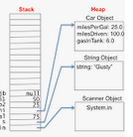
Miembros static de un tipo
El keyword static se usa en los lenguajes C/C++, para diferenciar el tipo de alojamiento de las variables (datos) en un programa. Por defecto en C, las variables son temporales y alojadas en el stack, pero agregando la palabra static podemos mandar una variable al heap, y así esta variable existirá hasta el final del programa.
La idea en C# del uso del keyword static en parte es la misma, definir algo que sea estático (no temporal) y que exista desde el principio hasta el final del programa.
Aplicado a los métodos la idea es que un método pueda ser ejecutado bajo el alcance (scope) de la clase misma y no de sus instancias temporales (concepto de OOP a ver más adelante).
Al ser Main un método estático (static) el CLR lo puede buscar y ejecutar sin necesidad de crear una instancia de la clase que lo contiene (lo que haría complicada su ejecución) , al comienzo mismo del programa.
Stack
Heap
Stack. Donde se apilan y desapilan las variables locales, pequeñas, y temporales.
Heap. Memoria aleatoria donde se almacenan los datos de las variables grandes, complejas y de larga vida.

Slide 64
El programa ”Hello World!”
Codificamos nuestra primera clase Global con el tradicional programa “Hello World!”.
Nuestra única línea WriteLine(); instruye al programa a desplegar (escribir) una línea en la terminal (consola) con el dato constante o literal: Hello World!
Podemos correr el programa cien veces y siempre obtendremos la misma oración en la pantalla.
using System; using static System.Console; namespace CursoCSharp {
class Global
{
static void Main()
{
WriteLine("Hello World!");
}
}
}
Para que el programa esté completo y pueda compilarse agregamos las primeras sentencias en una sola línea y una llave de terminación del namespace al final (conceptos a ver más tarde)

Slide 65
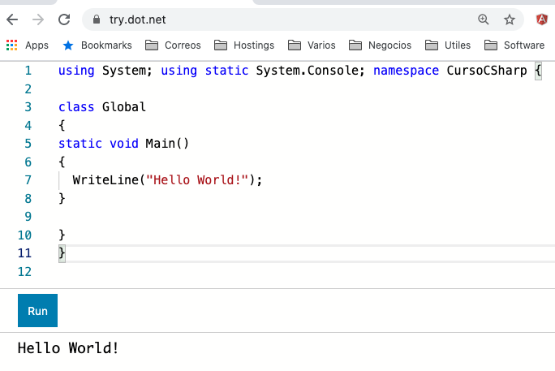
Probando programas en Try.dot.net

Slide 66
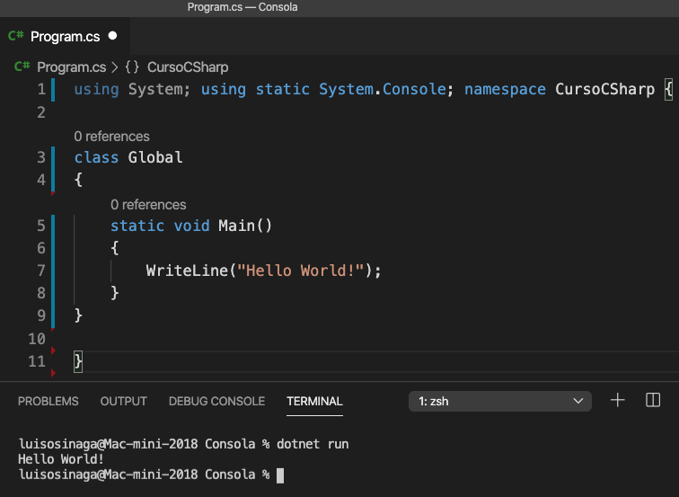
Probando en Visual Studio Code

Slide 67
Métodos de una sola línea
En C# se puede usar la notación lambda (=>) para codificar un método de una sola línea.
Esto simplifica la codificación de métodos simples.
En el ejemplo: el método Main(), en su única línea, está invocando a un método de la librería de .Net, WriteLine() con un parámetro de tipo string, con la intención de desplegar esta información en la pantalla.
using System; using static System.Console; namespace CursoCSharp {
class Global {
static void Main() => WriteLine("Hello World!");
}}

Slide 68
Trabajando con métodos
using System; using static System.Console; namespace CursoCSharp {
class Global {
static string Saludo(string persona) => "Hola " + persona + "!";
static void Run() => WriteLine(Saludo("Mario Bross"));
static void Main() => Run();
}}
Una clase puede contener varios métodos (limitados solo por la capacidad de la memoria) y se invocan o se llaman por su nombre dentro de la clase que los contiene, siempre que sean métodos static.
WriteLine() es un método de la clase Console de .Net, pero C# provee un truco para invocar métodos static (por su nombre) de las clases que necesitemos en nuestros programas, como si fueran de nuestra clase.
Veremos más adelante este mecanismo, por ahora podemos pensar que WriteLine() es como un método de la clase que codificamos.
Hola Mario Bross!
El orden en el que aparecen los métodos es irrelevante. En este programa Main() simplemente invoca al método Run() (definido en nuestra misma clase Global). A su vez el método Run() invoca al método WriteLine() (de la clase Console). WriteLine() para obtener su argumento de tipo string, invoca a nuestro método Saludo() con el parámetro “Mario Bross” de tipo string.
En el método Saludo() se hace uso del operador “+” para concatenar varios strings en uno solo:
“Hola " + persona + "!” = “Hola Mario Bross!”

Slide 69
Variables locales
Heap
Stack
Hola Maria!
Maria
Las variables son espacios de memoria que se utilizan para almacenar datos durante la ejecución de un programa. Estos datos pueden ser diferentes en cada ejecución del programa (de ahí el nombre de “variables”) y pueden cambiar a lo largo de la vida del mismo.
El alcance (scope) de una variable se refiere al bloque de código dentro del cual es posible usar dicha variable.
Una variable local se declara dentro de un método y solo estará disponible dentro del bloque de código donde fue declarada. Una vez que una variable sale de scope su espacio de almacenamiento es automáticamente reutilizado y la variable no es más válida.. C# no tiene ni métodos, ni variables globales.
saludo
persona
using System; using static System.Console; namespace CursoCSharp { class Global {
static void Main() => Run();
static void Run()
{
Write("Su nombre por favor: ");
var persona = ReadLine();
string saludo = Saludo(persona);
WriteLine(saludo);
}
static string Saludo(string persona) => "Hola " + persona + "!";
}}
Hola Maria!

Slide 70
Variables: declaración e inicialización
En C#, una variable local debe declararse e inicializarse (almacenar un valor inicial) antes de poder usarse. Para declarar una variable, se comienza escribiendo el tipo del dato que la variable almacenará, seguido del nombre elegido para la misma.
El nombre de una variable puede ser cualquier cosa que se desee (letras y números y el símbolo “_”), pero es una buena práctica dar nombres a las variables que expliquen, lo más claramente posible, el valor que almacenan.
Antes de poder usarse una variable local debe ser inicializada (asignada con un valor inicial, usando el operador “=“).
La declaración y la inicialización se pueden combinar en una sola sentencia, en tal caso si el tipo de dato de la variable se puede inferir del valor asignado, se puede usar el keyword var (introducido en C# 3) en vez del tipo.
Toda variable local tiene un tipo que se define en el momento de su declaración, ya sea que sea definida explícitamente usando el nombre del tipo, o el keyword var en una sentencia de inicialización.
El alcance (scope) de una variable es desde el punto donde se declara, hasta que termine el bloque del código donde se define, señalado por la llave final “}”.
using System; using static System.Console; namespace CursoCSharp { class Global {
static void Main() => Run();
static void Run()
{
int cantidad;
var monto = 0.00; // del valor 0.00 el compilador infiere el tipo double
cantidad = 1000;
{
monto = "$ 100"; // error: variable es de tipo double, no string
monto = 15.75;
bool esCierto = (cantidad == 1000); // se usa == para comparación
WriteLine("Cantidad = " + cantidad); // cantidad se convierte a string
WriteLine("Monto = " + monto); // monto se convierte a string
WriteLine("esCierto = " + esCierto); // esCierto se convierte a string
}
WriteLine("Monto = " + monto);
WriteLine("esCierto = " + esCierto); // error fuera de scope
}
}}
Las variables locales por convención se codifican comenzando con una letra minúscula y no pueden comenzar con un número.

Slide 71
Variables dynamic
En C# 4 se introdujo el tipo dynamic, para tener una variable que pueda almacenar cualquier tipo de dato durante su tiempo de vida.
Este tipo de dato se incorporó para que un programa C# pueda interactuar con lenguajes script o interpretados, como Python, y con la tecnología “COM” de componentes de Microsoft.
Una variable de tipo dynamic es poco eficiente, por lo que solo es aconsejable su uso si no es posible utilizar en alguna situación uno de los tipos estáticos.
using System; using static System.Console; namespace CursoCSharp { class Global {
static void Main() => Run();
static void Run()
{
dynamic variante;
variante = 50;
WriteLine("variante = " + variante);
variante = "Cincuenta Pesos ";
WriteLine("variante = " + variante);
}
}}
variante = 50
variante = Cincuenta Pesos

Slide 72
Tipos enteros
using System; using static System.Console; namespace CursoCSharp { class Global {
static void Main() => Run();
static void Run() {
// Signed integers
sbyte int8 = 127; // -128 to +127
short int16 = -1050; // -32768 to +32767
int int32 = 232323; // -2^31 to +2^31-1
long int64 = -10_000_000_000L; // -2^63 to +2^63-1
// Unsigned integers
byte uInt8 = 255; // 0 to 255
ushort uInt16 = 1; // 0 to 65535
uint uInt32 = 2; // 0 to 2^32-1
ulong uInt64 = 3UL; // 0 to 2^64-1
WriteLine("sbyte = " + int8 + ". Min = " + sbyte.MinValue + ". Max = " + sbyte.MaxValue);
WriteLine("short = " + int16 + ". Min = " + short.MinValue + ". Max = " + short.MaxValue);
WriteLine(" int = " + int32 + ". Min = " + int.MinValue + ". Max = " + int.MaxValue);
WriteLine("long = " + int64 + ". Min = " + long.MinValue + ". Max = " + long.MaxValue);
WriteLine("byte = " + uInt8 + ". Min = " + byte.MinValue + ". Max = " + byte.MaxValue);
WriteLine("ushort = " + uInt16 + ". Min = " + ushort.MinValue + ". Max = " + ushort.MaxValue);
WriteLine("uint = " + uInt32 + ". Min = " + uint.MinValue + ". Max = " + uint.MaxValue);
WriteLine("ulong = " + uInt64 + ". Min = " + ulong.MinValue + ". Max = " + ulong.MaxValue);
}
}}
Hay 4 tipos de enteros con signo que se pueden usar según el tamaño del número que necesita la variable almacenar.
El tipo entero más común es int que es el entero con signo de 4 bytes (32 bits). Se recomienda usar este tipo para casos donde no se necesite exceder su rango.
Cuando se necesita trabajar a nivel de 1 byte se tiene el tipo byte. Este tipo es muy usado para manejar conjuntos de bytes que pueden guardar información no textual, como las imágenes.
Para el manejo de enteros muy grandes se yiene el tipo long (64 bits) y si este no es suficiente, para enteros de cualquier tamaño se tiene la struct BigInteger.
Hay también 4 tipos de enteros no negativos (sin signo) que se pueden usar si solo se necesitan almacenar valores cero y positivos.
C# 7.0 agrega la posibilidad de usar, en las literales numéricas, la barra baja como separador de miles: 1_000_000 (un millón).
El literal por defecto es de tipo int, para long se usa el sufijo “L” y para ulong se usa el sufijo “UL”.
Para obtener los valores mínimos y máximos que puede almacenar cada tipo, se puede consultar las propiedades tipo.MinValue y tipo.MaxValue (donde tipo es alguno de los tipos numéricos incorporados en el lenguaje.

Slide 73
Notaciones exadecimales y binarias
Además de la notación decimal estándar, los enteros también pueden ser asignado mediante una notación hexadecimal.
C# 7.0 también adiciona una notación binaria. Los números hexadecimales tienen el prefijo 0x y los binarios el prefijo 0b.
using System; using static System.Console; namespace CursoCSharp { class Global {
static void Main() => Run();
static void Run()
{
int hexa = 0xFF; // 15 * 16 + 15 = 255 in hexadecimal (base 16)
int bin = 0b0110; // 6 in binario (base 2)
WriteLine("hexa = " + hexa);
WriteLine("bin = " + bin);
}
}}
hexa = 255
bin = 6

Slide 74
Tipos con fracciones
using System; using static System.Console; namespace CursoCSharp { class Global {
static void Main() => Run();
static void Run()
{
float miFloat = 3.14F; // 7 digits of precision
var vFloat = -3_435_565.909544F;
double miDouble = 0.031456e2; // 15-16 digits of precision
var vDouble = 456565.533543543;
decimal miDecimal = 3.145678M; // 28-29 digits of precision
var vDecimal = 4_235_456_655_678.954329M;
WriteLine("float = " + miFloat + ". Min = " + float.MinValue +
". Max = " + float.MaxValue);
WriteLine("double = " + miDouble + ". Min = " + double.MinValue +
". Max = " + double.MaxValue);
WriteLine("decimal = " + miDecimal + ". Min = " + decimal.MinValue
+ ". Max = " + decimal.MaxValue);
WriteLine("vFloat = " + vFloat + " - " + vFloat.GetType().Name);
WriteLine("vDouble = " + vDouble + " - " + vDouble.GetType().Name);
WriteLine("vDecimal = " + vDecimal + " - " + vDecimal.GetType().Name);
}
}}
Los tipos con fracciones (o de coma flotante) son tres y pueden almacenar números reales con diferentes niveles de precision.
Los valores literales de coma flotante en C# son por omisión de tipo double, por lo que para representar un literal float (single) se debe agregar una “F” al final (sufijo).
Lo mismo se aplica el carácter “M” para los literales de tipo decimal.
Tip. Para encontrar el tipo de cualquier variable, se puede usar el método GetType(). El resultado de este método tiene toda la información del Type, por eso si nos interesa solo el nombre del tipo, debemos usar su propiedad Name:
variable.GetType().Name; // Nombre del tipo de // la variable
Con las variables de tipo float (Single) y double se tiene errores de redondeo, por eso con cantidades monetarias es aconsejable usar el tipo decimal.

Slide 75
Conversión entre tipos numéricos
Una conversión explícita entre tipos numéricos se realiza colocando el tipo de destino entre paréntesis antes de la variable o constante que se desea convertir. A esto se le llama “casting”.
Una conversion implícita entre tipos numéricos, por asignación directa, es posible cuando no hay posibilidad de pérdida de información.
Convertido el valor al tipo especificado, se puede realizar la asignación a la variable de destino.
using System; using static System.Console; namespace CursoCSharp { class Global {
static void Main() => Run();
static void Run()
{
var monto = 11_478_345.72M;
int iMonto = (int) monto; // conversión explícita (casting)
var uiMonto = (uint) monto; // conversión explícita (casting)
byte cantidad = 101;
int iCantidad = cantidad; // implicit conversion
WriteLine("monto = " + monto); // 11478345.72
WriteLine("iMonto = " + iMonto); // 11478345
WriteLine("uiMonto = " + uiMonto); // 11478345
WriteLine("cantidad = " + cantidad); // 101 WriteLine("iCantidad = " + iCantidad); // 101
}
}}

Slide 76
Overflow aritmético
Cuando se sobrepasa el límite de un tipo numérico al almacenar el resultado de una operación aritmética en una variable, se produce lo que se conoce como “overflow” (rebase o desbordamiento).
En este caso C# por defecto no hace ningún control, por favorecer la rapidez del cálculo, y el resultado es un número errado impredecible.
Para hacer control de overflow debe usarse el keyword checked para indicar que el bloque será controlado contra la posibilidad de overflows (desbordamientos).
Si se está en una porción de código checked, se puede incluir otro bloque interno con el keyword unchecked para cancelar el control de overflow.
La práctica aconsejable es colocar en bloques checked cálculos aritméticos que podrían causar desbordamientos.
using System; using static System.Console; namespace CursoCSharp { class Global {
static void Main() => Run();
static void Run()
{
int rebase = 2_147_483_647;
rebase = rebase + 1;
WriteLine("Ejemplo de rebase = " + rebase);
var noRebase = 2_147_483_647;
checked
{
noRebase = noRebase + 1; // Error: OverflowException!
}
}
}}
rebase = -2147483648

Slide 77
Operadores
Los operadores son símbolos especiales que se utilizan para realizar ciertas operaciones con los valores de las variables. Estos pueden ser agrupados en cinco tipos:
operadores aritméticos
operadores de asignación
operadores de comparación
operadores lógicos
operadores manipuladores de bits.

Slide 78
Operadores aritméticos
using System; using static System.Console; namespace CursoCSharp { class Global {
static void Main() => Run();
static void Run()
{
int x = 31 + 24; // suma
int y = 179 - 45; // resta
int t = 36 * 4; // multiplicación
int z = 9 / 2; // división entera
double u = 9.0 / 2; // división flotante
int w = 10 % 3; // módulo (resto de la división)
var calc1 = x + y + t * u;
var calc2 = x + y + (t * u);
var calc3 = x + (y * t) - u;
var calc4 = (double) y / x; // ‘y’ promovida o convertida a double, calc4 => double
WriteLine("x = " + x); // 55
WriteLine("y = " + y); // 134
WriteLine("t = " + t); // 144
WriteLine("z = " + z); // 4
WriteLine("u = " + u); // 4.5
WriteLine("v = " + w); // 1
WriteLine("calc1 = " + calc1 + " . calc2 = " + calc2 + " . calc3 = " + calc3); // 837, 837, 19346.5
WriteLine("calc4 = " + calc4); // 2.43636363636364
}
}}
Los operadores aritméticos incluyen las cuatro operaciones aritméticas básicas, así como el operador módulo (%) que se utiliza para obtener el resto de la división.
En el caso de la división (/) en el caso de que los operandos sean enteros se realiza una división entera, descartando la parte decimal. Para que la división se realice con decimales uno de los operandos debe ser float, double o decimal, o ser convertido a uno de estos tipos (casting).
El orden de precedencia es el habitual en aritmética (producto y división antes que sumas y restas). Para imponer otro orden, o dejar claro el orden que se desea de la realización de las operaciones, se pueden usar paréntesis.

Slide 79
La clase Math
Para completar las operaciones matemáticas que no pueden hacerse con operadores, la librería de .Net incluye la clase System.Math.
Es una librería muy completa para hacer todo tipo de operaciones matemáticas básicas, como potencias, raíz cuadrada, cálculos trigonométricos, exponenciación, logaritmos, etc.
using System; using static System.Console; using static System.Math; namespace CursoCSharp { class Global {
static void Main() => Iniciar();
static void Iniciar()
{
WriteLine("9 al cuadrado = " + Pow(9, 2)); // 81
WriteLine("raiz cuadrada de 64 = " + Sqrt(64)); // 8
var seno = Sin(45.37);
var max = Max(Floor(seno), Round(seno));
var min = Min(Floor(seno), Round(seno));
WriteLine("Seno de 45.37 = " + seno); // 0.9832851623027296
WriteLine("Mayor entre Floor y Round = " + max); // 1
WriteLine("Menor entre Floor y Round = " + min); // 0
WriteLine("Valor absoluto de (56-94) = " + Abs(56 - 94)); // 38
}
}}
Para poder usar las funciones o métodos de System.Math, como métodos globales, debe agregarse al encabezado:
using static System.Math;

Slide 80
Operador de asignación
using System; using static System.Console; namespace CursoCSharp { class Global {
static void Main() => Iniciar();
static void Iniciar()
{
var numero = 100;
var cantidad = 10;
cantidad = numero + 20;
var ok = false;
double monto = (double) cantidad * 7;
ok = (monto == 7700);
WriteLine("numero = " + numero); // 100
WriteLine("cantidad = " + cantidad); // 120
WriteLine("monto = " + monto); // 840
WriteLine("ok = " + ok); // true
}
}}
El siguiente grupo son los operadores de asignación, el más usado (e imprescindible) es el operador de asignación simple (=), que se usa para asigna un valor literal, de una variable, o de una expresión, al contenido de cualquier variable.
Para la comparación se usa el operador (==) que no debe confundirse con el de asignación.

Slide 81
Operadores de asignación combinados
Un uso común de los operadores aritméticos y de asignación es operar sobre una variable y luego guardar el resultado nuevamente en esa misma variable.
Estas operaciones se pueden acortar con los operadores de asignación combinados.
using System; using static System.Console; namespace CursoCSharp { class Global {
static void Main() => Iniciar();
static void Iniciar()
{
var x = 0; WriteLine(" x = " + x); // (0)
x += 50; WriteLine(" x = " + x); // x = x +50 (50)
x -= 5; WriteLine(" x = " + x); // x = x – 5 (45)
x *= 5; WriteLine(" x = " + x); // x = x * 5 (225)
x /= 3; WriteLine(" x = " + x); // x = x / 3 (75)
x %= 4; WriteLine(" x = " + x); // x = x % 4 (3)
}
}}

Slide 82
Operadores de incremento y decremento
Otra operación común es aumentar o disminuir una variable en una unidad. Esto se puede simplificar con el operador de incremento (++) y el operador de decremento (--).
Ambos operadores se pueden usar antes o después de la variable.
La diferencia es que la pre-operación (++x) primero afecta en uno a la variable y luego evalua la expresión, mientrás que la post-operación (x++) primero evalua la expresión y luego afecta en una unidad a la variable.
Cuando el uso de estos operadores de incremento o decremento de operadores no dejen claras las intenciones de una expresión, es mejor usarlos en sentencias separadas.
using System; using static System.Console; namespace CursoCSharp { class Global {
static void Main() => Iniciar();
static void Iniciar()
{
var x = 3; WriteLine(" x = " + x); // (3)
x ++; WriteLine(" x = " + x); // x = x + 1 (4)
x --; WriteLine(" x = " + x); // x = x – 1 (3)
++x; WriteLine(" x = " + x); // x = x + 1 (4)
--x; WriteLine(" x = " + x); // x = x - 1 (3)
// post y pre en expresiones (no aconsejable, mejor usar código comentado)
var y = x++ + 20; WriteLine(" y = " + y); // y = x + 20; x++ (y = 23) (x = 4)
y = 15 + 2 * --x; WriteLine(" y = " + y); // x-- ; y = 15 + 2 * x; (y =21) (x = 3)
y = 15 + 2 * x++; WriteLine(" y = " + y); // y = 15 + 2 * x; x++ (y = 21) (x = 4)
WriteLine(" x = " + x); // (4)
}
}}

Slide 83
Operadores de comparación
Los operadores de comparación comparan dos valores y devuelven verdadero (true) o falso (false), de acuerdo a si la expresión de comparación es cierta o falsa.
Las variables que almacenan estos resultados de comparaciones y expresiones lógicas son de tipo bool (Boolean) y solo pueden tener los valores true ó false.
Se utilizan principalmente para especificar expresiones condicionales (expresiones que se evalúan como falso o verdadero) y pueden hacer que el código se bifurque, continúe o abandone un loop.
using System; using static System.Console; namespace CursoCSharp { class Global {
static void Main() => Iniciar();
static void Iniciar()
{
bool b = (2 == 3); WriteLine(" b = " +b); // 2 igual a 3 (false)
b = (2 != 3); WriteLine(" b = " +b); // 2 no igual a 3 (true)
b = (2 > 3); WriteLine(" b = " +b); // 2 mayor a 3 (false)
b = (2 < 3); WriteLine(" b = " +b); // 2 menor a 3 (true)
b = (2 >= 3); WriteLine(" b = " +b); // 2 mayor o igual a 3 (false)
b = (2 <= 3); WriteLine(" b = " +b); // 2 menor o igual a 3 (true
}
}}

Slide 84
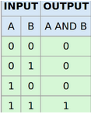
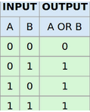
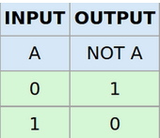
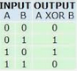
Operadores lógicos
Los operadores lógicos generalmente se usan junto con los de comparación. Los operadores lógicos más usados son “y” (and), “ó” (or) y “no” (not). Otro de poco uso es el “ó excluyente” (xor).
El operador lógico “y”, en inglés “and”, en C# &&, se evalúa como verdadero (true) solo si tanto el valor izquierdo como el valor derecho son verdaderos (true).
El operador lógico “ó”, en inglés “or”, en C# ||, se evalúa como falso (false) solo si tanto el valor izquierdo como el valor derecho es falso (false).
El operador lógico “ó excluyente”, en inglés “xor”, en C# ^, se evalua como verdadero (true) solo si únicamente uno de los dos valores es verdadero (true).
El operador lógico de negación “no”, en inglés “not”, en C# ! (signo de admiración), se utiliza para invertir el resultado de una expresión o valor booleano.
Tip. Para “y” (&&), el valor derecho no se evalúa si el valor izquierdo es falso (false). Para “ó” (||), el valor derecho no se evalúa si el valor izquierdo es verdadero (true).
!A
A ^ B
A && B
A || B
0: False 1:True
using System; using static System.Console; namespace CursoCSharp { class Global {
static void Main() => Iniciar();
static void Iniciar()
{
bool b = (2 == 3); WriteLine(" b = " +b); // 2 igual a 3 (false)
b = (2 != 3); WriteLine(" b = " +b); // 2 no igual a 3 (true)
b = (2 > 3); WriteLine(" b = " +b); // 2 mayor a 3 (false)
b = (2 < 3); WriteLine(" b = " +b); // 2 menor a 3 (true)
b = (2 >= 3); WriteLine(" b = " +b); // 2 mayor o igual a 3 (false)
b = (2 <= 3); WriteLine(" b = " +b); // 2 menor o igual a 3 (true
}
}}

Slide 85
Operadores de manipulación de bits
Los operadores de manipulación de bits pueden cambiar los bits individuales dentro de un número entero (cualquiera de los 8 posibles), según las operaciones lógicas de las tablas.
Los operadores de manipulación de bits son:
& and (y)
| or (ó)
^ xor (ó exclusivo)
~ not (no: invertir bits)
<< left shift (desplazamiento izq)
<< right shift (desplazamiento der)
~A
A ^ B
A & B
A | B
using System; using static System.Console; namespace CursoCSharp { class Global {
static void Main() => Iniciar();
static void Iniciar()
{
int x = 5 & 4; WriteLine(" x = " + x); // and (0b101 & 0b100 = 0b100 = 4)
x = 5 | 4; WriteLine(" x = " + x); // or (0b101 | 0b100 = 0b101 = 5)
x = 5 ^ 4; WriteLine(" x = " + x); // xor (0b101 ^ 0b100 = 0b001 = 1)
x = ~4; WriteLine(" x = " + x); // invert (~0b00000100 = 0b11111011 = - 5)
x = 4 << 1; WriteLine(" x = " + x); // left shift (0b100 << 1 = 0b1000 = 8)
x = 4 >> 1; WriteLine(" x = " + x); // right shift (0b100 >> 1 = 0b0010 = 2)
}
}}

Slide 86
Operadores manipulación de bits combinados
Los operadores de manipulación de bits tienen, como los arítméticos, una versión combinada con asignación, cuando el resultado se almacena en la misma variable.
Estos operadores son:
&= (and equal)
|= (or equal)
^= (exclusive or equal)
<<= (left shift equal)
>>= (right shift equal)
using System; using static System.Console; namespace CursoCSharp { class Global {
static void Main() => Iniciar();
static void Iniciar()
{
int x = 5;
x &= 4; WriteLine(" x = " + x); // and (0b101 & 0b100 = 0b100 = 4)
x |= 4; WriteLine(" x = " + x); // or (0b100 | 0b101 = 0b101 = 5)
x ^= 4; WriteLine(" x = " + x); // xor (0b101 ^ 0b100 = 0b001 = 1)
x <<= 1; WriteLine(" x = " + x); // left shift (0b001 << 1 = 0b0010 = 2)
x >>= 1; WriteLine(" x = " + x); // right shift (0b0010 >> 1 = 0b0001 = 1)
}
}}

Slide 87
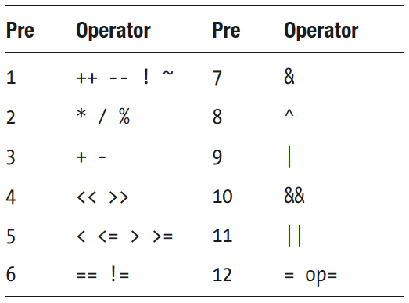
Orden de precedencia de operadores
En C#, las expresiones normalmente se evalúan de izquierda a derecha.
Sin embargo, cuando una expresión contiene múltiples operadores, la precedencia de esos operadores decide el orden en que se evalúan. El orden de precedencia se puede ver en la tabla. En una expresión se evalúa primero los paréntesis, luego el operador con mayor precedencia (menor índice o más arriba en la tabla) y luego de izquierda a derecha con operadores que tienen la misma precedencia.
Tip. Es buena práctica hacer uso de paréntesis para dejar claro el orden en que se desea se evalúe una expresión.
using System; using static System.Console; namespace CursoCSharp { class Global {
static void Main() => Iniciar();
static void Iniciar()
{
bool x = 2+3 > 1*4 && 5/5 == 1;
var y = ((2+3) > (1*4)) && ((5/5) == 1); // Mejor que la anterior expresión
WriteLine(" x = " + x); // True
WriteLine(" y = " + y); // True
}
}}

Slide 88
El tipo char
El tipo char puede contener un único carácter Unicode, delimitado por comillas simples. En contextos de texto sería similar usar ‘A’ (char) y “A” (string), pero son dos cosas totalmente diferentes en C#. char es un tipo valor y string es un tipo referencia (class) preparado para manejar una cadena ilímitada de carácteres, y con mucha más funcionalidad asociada.
El tipo char es más semejante a los tipos valor numéricos ya que solo almacena en el stack el valor Unicode del carácter representado en el programa o en la pantalla. Tiene el mismo tamaño(16 bits) que el tipo “unsigned short”, por lo que se puede usar este tipo (ushort) para almacenar o convertir al valor unicode y operar sobre él.
Este tipo se puede asignar como un valor numérico en el contexto de las conversiones de tipos.
using System; using static System.Console; namespace CursoCSharp { class Global {
static void Main() => Iniciar();
static void Iniciar()
{
char caracter = '3'; // Unicode char ‘3’ (16 bits)
ushort num = caracter; // Unicode value por asignación directa de tipo char
char c65 = (char) 65; // Explicit conversion: int (Unicode char 65) a char
char c70 = (char) ((ushort) c65 + (ushort) 5);
WriteLine(" caracter = " + caracter); // 3
WriteLine(" num = " + num); // 51
WriteLine(" c65 = " + c65); // A
WriteLine(" c70 = " + c70); // F
}
}}

Slide 89
El tipo bool
using System; using static System.Console; namespace CursoCSharp { class Global {
static void Main() => Iniciar();
static void Iniciar()
{
bool f = false;
var v = true;
var and = v && f;
var x = 50; var y = 70;
var or = (x > 10 || ++y == 71);
WriteLine(" y = " + y); // 70 (++y no se evaluó)
var ortrue = (x < 10 || ++y == 71); // (++y se evaluó) y = 71
WriteLine(" f = " + f); // false
WriteLine(" v = " + v); // true
WriteLine(" and = " + and); // false
WriteLine(" or = " + or); // false
WriteLine(" ortrue = " + ortrue); // true
WriteLine(" y = " + y); // 71
}
}}
El tipo bool puede almacenar un valor booleano (true ó false), resultado directo de la asignación de estos keywords ó una expresión lógica o de comparación.
Tip. A diferencia de otros lenguajes, como JavaScript o Python, C# no considera ninguno de estos valores booleanos como numéricos (0 o 1).

Slide 90
Fechas y tiempo: DateTime
Para manejar fechas y tiempo se tiene la struct (estructura) inmutable System.DateTime.
Esta estructura posibilita trabajar con este tipo de información a través de varias propiedades y métodos que proporciona esta estructura de la librería de .Net.
Por ejemplo, para obtener la fecha y hora del sistema, se puede emplear la propiedad static DateTime.Now (una propiedad puede pensarse como un método sin paréntesis, a verse más adelante).
Para trabajar con culaguier otra fecha se puede definir la misma, mediante el uso de la creación de un objeto de tipo DateTime (a verse más adelante), usando hasta seis argumentos de tipo int: año, mes, día, hora, min y seg.
new DateTime(año, mes, día, hora, min, seg)
Para calcular el tiempo transcurrido entre dos fechas (DateTime) se puede usar el método Subtract(DateTime) que devuelve un valor de tipo struct TimeSpan, con información exacta del tiempo transcurrido, para ser usado por varios de los métodos y propiedades de esta estructura.
using System; using System.Globalization; using static System.Console; namespace CursoCSharp { class Global {
static void Main() => Iniciar();
static void Iniciar()
{
var ahora = DateTime.Now; // Fecha y hora del computador que ejecuta el programa
WriteLine("Hoy es: " + ahora);
WriteLine("Hoy es: " + ahora.ToString("dd/MM/yy")); // Formato string de 2 digitos d/m/año
WriteLine("Hoy es: " + ahora.ToString("dd MMM yyyy")); // Formato con mes en palabras
WriteLine("Hoy día es: " + ahora.DayOfWeek); // Nombre del día de la semana
DateTime proxSemana = ahora.AddDays(7); // Suma 7 días a ”ahora”
WriteLine("La próxima semana es: " + proxSemana);
SetCulture(); // Cambia la cultura a español
var fecha = new DateTime(1969, 7, 20, 0, 0, 0); // fecha con año, mes, día, hora, min y seg
WriteLine("La fecha del alunizaje del Apollo 11: " + fecha.ToShortDateString() + " (" + fecha.ToLongDateString() + " )");
TimeSpan span = DateTime.Now.Subtract(fecha); var años = span.Days / 365;
WriteLine("Años desde el primer alunizaje: " + años);
WriteLine("La hora actual es: " + ahora.ToShortTimeString()); // la hora actual
}
static void SetCulture() => CultureInfo.CurrentCulture = CultureInfo.CreateSpecificCulture("es-Es");
}}

Slide 91
Cadenas de carácteres: String
El keyword string es en realidad un alias para la clase inmutable System.String de la librería nativa de .Net Core. Como tal, proporciona una multitud de métodos relacionados con el manejo de las cadenas de carácteres ( strings).
Los literales string se codifican siempre, sin excepciones, con un par de comillas dobles (" ").
Un string vacío se representa con dos comillas sin espacio ("").
using System; using static System.Console; namespace CursoCSharp { class Global {
static void Main() => Iniciar();
static void Iniciar()
{
string hello = "Hello";
var estrellas = "*** ";
Write(hello); // Hello
WriteLine(" World!"); // World!
Write(estrellas); // ***
Write("Hoy es: " +
DateTime.Now.ToString("dd/MM/yy")); // Hoy es: dd/mm/yy
WriteLine(" " + estrellas); // ***
WriteLine("5 + 15 = " + (5 + 15)); // 20
}
}}

Slide 92
Concatenación de strings
El operador de concatenación (+) de strings puede usarse para concatenar (unir) strings. También es posible usar (+ =) el operador combinado, para hacer la unión y almacenamiento en la misma variable.
Cuando uno de los operandos no es de tipo string, el operador de concatenación convertirá implícitamente cualquier tipo en un string, haciendo uso del método ToString() que se puede usar con cualquier objeto del lenguaje.
O sea que "x = " + 7; es equivalente a:
"x = " + 7.ToString();
Para concatenar varios strings se puede usar también el método static String.Concat(lista de strings).
using System; using static System.Console; using static System.String; namespace CursoCSharp { class Global {
static void Main() => Iniciar();
static void Iniciar()
{
var hello = "Hello";
char adm = '!'; char vacio = ' ';
string world = "World";
var holaMundo = ""; // string vacío
holaMundo += "Hola";
holaMundo += " Mundo!";
WriteLine(hello + vacio + world + adm); // Hello World!
WriteLine(Concat(world, vacio, hello, adm)); // Hello World!
WriteLine(holaMundo); // Hola Mundo!
WriteLine("La docena tiene " + 12 + " unidades ");
WriteLine("La docena tiene " + 12.ToString() + " unidades ");
}
}}

Slide 93
Interpolación de strings y verbose strings
Otra forma de introducer otros tipos en los strings es usar la “interpolación de strings”.
Esta característica, introducida en C#6, permite introducir expresiones encerradas entre llaves para ser evaluadas como parte de la evaluación de un string.
Para indicar que un literal string usará la interpolación de strings, se debe colocar un signo de dólar ($) antes del string.
Los literales string no se pueden escribir en varias lineas, pero hay una forma de escribir un string tal como se representa en el código, respetando sus espacios, tabulaciones y finales de línea, a esto se conoce como ”verbose string” y para indicar su uso al compilador, hay que anteponer el símbolo at (@).
using System; using static System.Console; namespace CursoCSharp { class Global {
static void Main() => Iniciar();
static void Iniciar()
{
var mil = 1_000;
Write("Ingrese su nombre: ");
string alumno = ReadLine();
WriteLine($"Hola {alumno}"); // Equivalente a “Hola “ + alumno
WriteLine($"Hola {alumno}!, bienvenid@ a C#");
WriteLine($"Un Km es igual a {mil} metros{'!'} ");
WriteLine ($@"Un Km es igual a
{mil} metros{'!'} "); // Interpolación y verbose
}
}}

Slide 94
Archivos de texto
La clase System.IO.File permite trabajar con archivos almacenados en la computadora que ejecuta el programa.
Para escribir un archivo de texto se usa el método:
WriteAllText(string path, string texto);
Para leer un archivo de texto se usa el método:
ReadAllText(string path);
using System; using static System.Console; using static System.IO.File; namespace CursoCSharp { class Global {
static void Main() => Iniciar();
static void Iniciar()
{
static void Main() => Iniciar();
static void Iniciar()
{
var archivo = "Calificaciones";
EscribirArchivo(archivo);
var texto = ReadAllText(archivo);
WriteLine(texto);
}
static void EscribirArchivo(string archivo) => WriteAllText(archivo,
@"Maria 57
Pedro 63
Juan 79
Elena 88
Pablo 45
Hugo 24
Paola 93"); // verbose string
}
}}

Slide 95
Arrays
using System; using static System.Console; namespace CursoCSharp { class Global {
static void Main() => Iniciar();
static void Iniciar()
{
int[] enteros; // declaración un array de enteros
enteros = new int[10]; // inicialización array para 10 enteros
enteros[0] = 12; // inicialización de primer elemento
string[] palabras; // declaración array de strings
palabras = new string[20]; // inicialización array para 20 strings
palabras[19] = "FIN"; // Inicialización ultimo elemento
var c = new char[3]; // declaración array e inicializción implícita
c[0] = 'a'; c[1] = 'b'; c[2] = 'c’; // inicialización de los tres chars del array
// Declaración e inicialización completa array decimal con 3 elementos
var m = new decimal[] {12.8M, 45.9M, 34M};
// Declaración e inicialización implícita de array con 3 elementos
var estaciones = new[] {"Invierno", "Primavera", "Verano", "Otoño"};
WriteLine($"enteros[0] = {enteros[0]}");
WriteLine ($"c[0..3] = {c[0]} {c[1]} {c[2]}"); WriteLine(palabras[19]);
WriteLine ($"estaciones[1] = {estaciones[1]}");
}
}}
Una matriz o arreglo (array) es una estructura de datos utilizada para almacenar una colección de valores del mismo tipo.
Para declarar un array, se agrega un par de corchetes vacíos al tipo de datos que contendrá el array, seguido por el nombre de la variable array. A cada uno de los valores individuales de un array se los conoce como items o elementos.
Se puede declarar un array de cualquier tipo de datos.
Un array se puede declarar,inicializar e inicializar sus elementos por separado, ó en una sentencia cuando se tienen los valores literales definidos de todos sus elementos. Además en este caso el tipo del array puede ser inferido del tipo de los elementos.
var nums = new[] {45, 78, 20, 50, 90}; // int array
La longitud del array es fija y definida durante su inicialización.

Slide 96
if – else: tomando decisiones
using System; using static System.Console; namespace CursoCSharp { class Global {
static void Main() => Iniciar();
static void Iniciar()
{
var r = new Random(); // Variable r con objeto de de tipo Random
int x = r.Next(10); // resulta 0, 1… ó 9
WriteLine($"x = {x} ");
if (x < 5)
{
WriteLine("x es menor que 5");
}
else
{
WriteLine("x no es menor que 5");
}
WriteLine($"x = {x} ");
}
}}
La instrucción o sentencia condicional “if”, del inglés “si”, permite ejecutar un bloque de código, entre llaves si hay más de una sentencia, solo si la expresión booleana dentro de los paréntesis que la acompaña se evalúa como verdadera(true). La condición puede incluir cualquiera de los operadores lógicos y de comparación soportados por el lenguaje.
Opcionalmente luego se puede adicionar un bloque complementario de código a esta sentencia, precedido por el keyword “else”, del inglés “si no”, que se ejecuta solo si la expresión booleana dentro de los paréntesis del if, resulta falsa(false).
Tip. La clase System.Random permite crear objetos para generar números aleatorios enteros y decimales.
Forma de uso, primero se crea un objeto: new Random(), y se lo almacena en una variable del mismo tipo Random, luego a través del objeto se invoca a sus métodos, como el método Next().

Slide 97
while: repitiendo sentencias
La sentencia loop: while, consiste en ejcutar el bloque que encierra entre llaves, mientrás la condición entre paréntesis sea verdadera (true) y continuará repetiendo sus sentencias mientras su expresión booleana siga siendo verdadera (true).
Cuando la evaluación de la condición es falsa (false), continúa con la primera sentencia a continuación del loop.
Se debe tener en cuenta que la expresión solo se verifica al comienzo de cada iteración (como se conoce a cada ejecución completa de las sentencias del loop).
using System; using static System.Console; namespace CursoCSharp { class Global {
static void Main() => Iniciar();
static void Iniciar()
{
WriteLine("Multiplos de 3");
WriteLine(); // Línea en blanco
Write("{ ");
int n = 1;
while (n <= 30)
{
if(n % 3 == 0)
Write($"{n}, ");
n++; // La variable control debe ser incrementada
}
Write("}"); // { 3, 6, 9, 12, 15, 18, 21, 24, 27, 30, 33 }
}
}}

Slide 98
Argumentos de la línea de comandos
Hasta ahora hemos usado únicamente el método Main() sin parámetros. El método Main() puede usarse con un parámetro que es un array de strings, cuando se necesita recibir argumentos de la línea de comandos:
void Main(string[] args) {}
Este método posibilita nuestro programa pasar argumentos que pensamos que pueden ayudar en la automatización de nuestra solución. Cada argumento de la línea es pasado como un elemento del array de strings en forma consecutiva. El primer argumento es el primer elemento del array: args[0].
El nombre del parámetro puede ser cualquiera, por convención se usa args.
Para pasar los argumentos desde la línea de comandos, el programa se ejecuta colocando los argumentos después del comando run, separados por dos rayas (--) :
dotnet run -- argumento1 argumento2 ...
using System; using static System.Console; namespace CursoCSharp { class Global {
static void Main(string[] args) => Iniciar(args);
static void Iniciar(string[] args)
{
var archivo = args[0]; // nombre de archivo
EscribirArchivo(archivo);
var texto = ReadAllText(archivo);
WriteLine(texto);
}
static void EscribirArchivo(string archivo) =>
WriteAllText(archivo,
@"Maria 57
Pedro 63
Juan 79
Elena 88
Pablo 45
Hugo 24
Paola 93");
}}

Slide 99
return: terminando un método y devolviendo un resultado
using System; using static System.Console; namespace CursoCSharp { class Global {
static void Main(string[] args) => Iniciar(args);
static void Iniciar(string[] args)
{
var archivo = ""; // Obligado a inicializar el string
if(args.Length == 0) // Si Length == 0, no hay argumentos
return;
archivo = args[0];
EscribirArchivo(archivo);
var texto = ReadAllText(archivo);
WriteLine(texto);
}
static void EscribirArchivo(string archivo) =>
WriteAllText(archivo,
@"Maria 57
Pedro 63
Juan 79
Elena 88
Pablo 45
Hugo 24
Paola 93");
}}
Cuando nuestro programa espera argumentos y el usuario no se los pasa, el programa terminará con un error de runtime:
System.IndexOutOfRangeException: Index was outside the bounds of the array.
Este error indica que estamos usando un array más allá de sus dimensiones. Para averiguar la dimensión (o longitud) de un array, podemos usar su propiedad Length, que nos devuelve la dimensión del array. De este modo podemos terminar el programa sin que se produzca un error.
Para terminar un método, se usa el keyword return. Cuando el tipo del método es void, no se devuelve ningún resultado, por lo que se usa solo:
return;
En el caso de que el método sea de un tipo no vacío (void) se sigue el return con el valor que devuelve el método de acuerdo al tipo estipulado, por ejemplo:
return 1; // Para un método de tipo int.

Slide 100
Convertiendo de y a strings
using System; using static System.Console; namespace CursoCSharp { class Global {
static void Main() => Run();
static void Run()
{
// Ingreso de números
WriteLine("Sumando dos números (x + y)");
WriteLine("---------------------------"); WriteLine();
Write("x: "); var sx = ReadLine();
Write("y: "); var sy = ReadLine();
// Conversión de string a decimales
var x = decimal.Parse(sx); decimal y = decimal.Parse(sy);
// Suma x + y
var z = x + y;
// Desplegar resultado
WriteLine("x + y = " + z.ToString());
WriteLine($"{x} + {y} = {z}");
WriteLine();
}
}}
La conversión de tipos básicos a tipo string, se realiza llamando al método ToString(). Todos los tipos responden a este método y en el caso de los tipos básicos, todos devuelven el valor correspondiente en formato string.
La conversión en sentido inverso, de string a otros tipos, se realiza llamando a un método static, que todos los tipos básicos implementan:
type n = type.Parse(valor_string);

